Slide 1


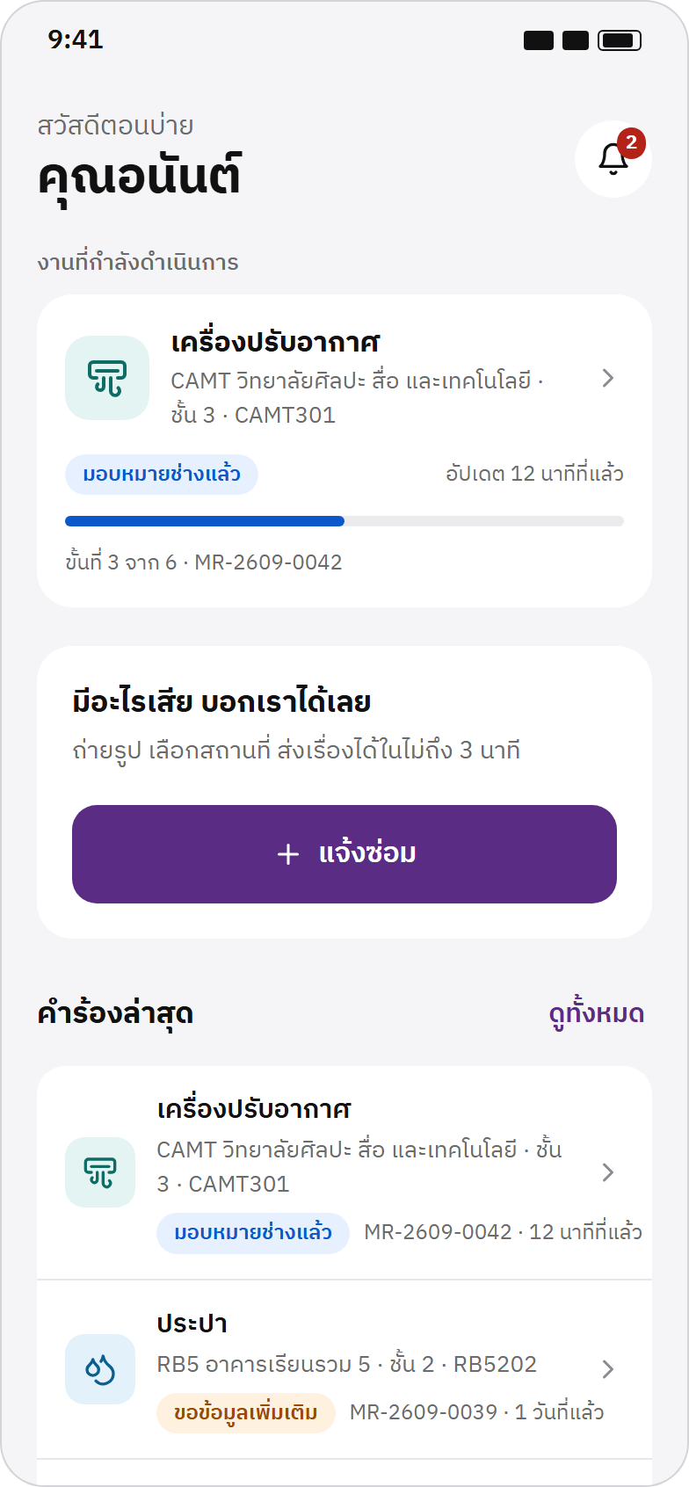

954244 การวิเคราะห์และออกแบบระบบสำหรับการบริหารจัดการสมัยใหม่ · ภาคการศึกษาที่ 1/2569
แจ้งซ่อม ติดตาม ปิดงาน
ครบในระบบเดียว
Smart CMU Maintenance Request System · ระบบแจ้งซ่อมอัจฉริยะ มหาวิทยาลัยเชียงใหม่
ตรีรัตน์ จอมพันธ์
พจณิชา ทองย้อย
ภานิชา ศรีกระจ่าง
สุภาวิกา นันทสุวรรณ
682110032
682110061
682110073
682110095
ต้นแบบใช้งานจริง · https://fastfix-cmu.vercel.app

Slide 2

1 · ความเป็นมาและปัญหา
ระบบเดิมทำให้งานซ่อม ตกหล่นและติดตามไม่ได้
01
02
03
ช่องทางกระจัดกระจาย
ข้อมูลไม่ครบถ้วน
ติดตามไม่ได้
โทรศัพท์ กระดาษ และแชต ข้อมูลตกหล่น ไม่มีผู้รับผิดชอบชัดเจน
ไม่มีรูปภาพ ระบุห้องไม่ชัด ช่างต้องเสียเวลาไปสำรวจซ้ำ
ผู้แจ้งไม่ทราบความคืบหน้า ต้องโทรสอบถามซ้ำซ้อน
04
05
06
แจ้งซ้ำ งานไม่สมดุล
ไม่มีการยืนยันผล
ไม่มีสถิติ
ปัญหาเดียวกันแจ้งหลายครั้ง งานกระจุกที่ช่างบางคน
ไม่ทราบว่าซ่อมแล้วปัญหาหายจริงหรือไม่
ผู้บริหารไม่มีข้อมูลจริงสำหรับวางแผนงบประมาณ
02

Slide 3
1 · วัตถุประสงค์และขอบเขต
ระบบเดียว ตั้งแต่ แจ้งจนปิดงาน
วัตถุประสงค์
อยู่ในขอบเขต
✓
สร้างระบบแจ้งซ่อมแบบรวมศูนย์ ตั้งแต่แจ้งจนปิดงาน
✓
ฟังก์ชันหลัก 3 ส่วน + แดชบอร์ดผู้ดูแลระบบ
✓
ส่งออกรายงาน Excel และ PDF ภาษาไทย
✓
แจ้งซ่อมพร้อมรูปถ่ายและระบุสถานที่ได้ใน 3 นาที
✓
ข้อมูลจริง 3 วิทยาเขต 157 อาคาร 965 ห้อง
✓
ติดตามสถานะแบบเรียลไทม์ และให้ผู้แจ้งยืนยันผลเอง
✓
ช่างดูงานและอัปเดตสถานะผ่านสมาร์ตโฟนได้
นอกขอบเขต · รอบถัดไป
✓
ผู้ดูแลระบบคัดกรอง มอบหมายงาน และดูแดชบอร์ด
CMU OAuth จริง · LINE OA · AI จัดประเภทคำร้องอัตโนมัติ · QR Code ประจำห้อง
✓
ประยุกต์ใช้ Agile (Scrum) พัฒนาต้นแบบที่ใช้งานได้จริง
03

Slide 4
1 · ผู้มีส่วนได้ส่วนเสียและผู้ใช้
3 บทบาท 3 รูปแบบการใช้งาน
ผู้แจ้ง
ช่าง
ผู้ดูแลระบบ
นักศึกษาและบุคลากร · มือถือ
ช่างซ่อมบำรุง · มือถือ
เจ้าหน้าที่อาคารสถานที่ · คอมพิวเตอร์
✓
แจ้งซ่อมพร้อมรูปและสถานที่
✓
ดูงานที่ได้รับมอบหมาย
✓
คัดกรองและมอบหมายงาน
✓
ติดตามสถานะคำร้อง
✓
รับงานและแจ้งรออะไหล่
✓
ดูแดชบอร์ดสรุปผล
✓
ยืนยันผลและให้คะแนน
✓
บันทึกผลพร้อมรูปหลังซ่อม
✓
ส่งออกรายงาน Excel/PDF
ใช้ไม่บ่อย ต้องเร็วและเข้าใจง่าย
ทำงานนอกสถานที่ เดินระหว่างอาคาร
จัดการคำร้องจำนวนมากต่อเนื่อง
ผู้มีส่วนได้ส่วนเสียอื่น
ผู้บริหารมหาวิทยาลัย (รายงานและสถิติเพื่อวางแผนงบประมาณ) · ITSC (ความปลอดภัยและการเชื่อมต่อ CMU Account) · เจ้าหน้าที่ PDPA (คุ้มครองข้อมูลส่วนบุคคล)
04

Slide 5
2 · ความต้องการเชิงฟังก์ชัน
ฟังก์ชันหลัก 3 ฟังก์ชัน และ ฟังก์ชันเพิ่มเติมของทีม
ฟังก์ชันหลักที่ 1
ฟังก์ชันหลักที่ 2
ฟังก์ชันหลักที่ 3
ฟังก์ชันเพิ่มเติม
ส่งคำร้องแจ้งซ่อม
ติดตามสถานะคำร้อง
ดูงานและอัปเดตสถานะของช่าง
แดชบอร์ดผู้ดูแลระบบ
✓
ฟอร์ม 4 ขั้นตอน: ประเภท สถานที่ รายละเอียด ตรวจสอบ
✓
ไทม์ไลน์อัปเดตแบบเรียลไทม์
✓
รายการงานเรียงตามความเร่งด่วน
✓
คัดกรอง มอบหมายช่าง และรวมคำร้องซ้ำ
✓
แนบรูปถ่ายปัญหา 1–3 รูป
✓
ยกเลิกคำร้อง และตอบคำถามเพิ่มเติม
✓
รับงาน · รออะไหล่ · ซ่อมเสร็จ
✓
ตัวชี้วัด 5 ตัว และกราฟวิเคราะห์ 5 ด้าน
✓
ตรวจพบคำร้องซ้ำ แล้วกดติดตามแทนการแจ้งใหม่
✓
ยืนยันผล ให้คะแนนดาว หรือแจ้งว่ายังไม่หาย
✓
บันทึกผลพร้อมรูปหลังซ่อม และโทรหาผู้แจ้ง
✓
ส่งออกรายงาน Excel และ PDF ภาษาไทย
ทุกบทบาทใช้ร่วมกัน: เข้าสู่ระบบด้วย CMU Account (จำลอง) · ระบบแจ้งเตือน · ลืมรหัสผ่าน
05

Slide 6
2 · ความต้องการที่ไม่ใช่ฟังก์ชัน
วัดผลได้จริง ใน 4 ด้านหลัก
ความปลอดภัย
ประสิทธิภาพ
เซสชันหมดเวลาอัตโนมัติใน 30 นาที
ตรวจสอบสิทธิ์และสถานะฝั่งเซิร์ฟเวอร์
เข้ารหัสรหัสผ่าน bcrypt และใช้ HTTPS
เบอร์ผู้แจ้งเห็นเฉพาะช่างที่รับงาน
ยินยอม PDPA ก่อนใช้งานครั้งแรก
แยกบทบาทฐานข้อมูล (smartcmu_app)
โหลดหน้าเว็บเร็ว
รูปภาพไม่เกิน 1 MB อัปโหลดเสร็จใน 5 วินาที
สถานะอัปเดตถึงผู้ใช้อื่นภายใน 5 วินาที
เซิร์ฟเวอร์ตั้งที่สิงคโปร์ (sin1)
การใช้งาน
การบำรุงรักษา
รองรับทุกขนาดจอ เริ่มที่ 360 px
มีเลย์เอาต์เฉพาะสำหรับเดสก์ท็อป
ออกแบบให้แจ้งซ่อมเสร็จใน 3 นาที
รองรับโหมดลดภาพเคลื่อนไหว
ผิดพลาดแล้วลองใหม่ได้ ข้อมูลที่กรอกไม่หาย
แก้ไขข้อมูลพื้นฐานผ่านหน้าผู้ดูแลระบบ
รองรับ Chrome, Safari และ Edge
06

Slide 7
3 · การประยุกต์ใช้ Agile
4 Sprint ส่งมอบทีละฟังก์ชัน
รอบละ 1–2 วัน แต่ละ Sprint ส่งมอบฟังก์ชันที่ทดสอบได้จริงตามลำดับความสำคัญ
Sprint 1
Sprint 2
Sprint 3
Sprint 4
ส่งคำร้องแจ้งซ่อม
ติดตามสถานะคำร้อง
งานของช่าง
แดชบอร์ดและบูรณาการ
กิจกรรมหลัก
กิจกรรมหลัก
กิจกรรมหลัก
กิจกรรมหลัก
เข้าสู่ระบบ ตั้งค่าโปรไฟล์/PDPA · ฟอร์มแจ้งซ่อมและเลือกสถานที่ · แนบรูปและบีบอัดภาพ · สร้างรหัสคำร้องอัตโนมัติ
ประวัติคำร้อง ค้นหาและกรอง · ไทม์ไลน์เรียลไทม์ · ยกเลิกคำร้องและตอบคำถามเพิ่มเติม · ยืนยันผลและให้คะแนน
รายการงานเรียงตามความเร่งด่วน · หน้ารายละเอียดงานและโทรหาผู้แจ้ง · เปลี่ยนสถานะตามกฎ · ปิดงานพร้อมรูปหลังซ่อม
ตัวชี้วัด 5 ตัว · กราฟวิเคราะห์ 5 ด้าน · ตารางงานด่วนค้างนาน · ส่งออก Excel/PDF · ทดสอบแบบ End-to-End
ผลลัพธ์
ผลลัพธ์
ผลลัพธ์
ผลลัพธ์
หน้าจอแจ้งซ่อมที่บันทึกข้อมูลและรูปได้จริง
หน้าติดตามสถานะพร้อมไทม์ไลน์และการให้คะแนน
โมดูลช่างที่จัดการสถานะได้ครบบนมือถือ
ระบบเต็มที่ทุกฟังก์ชันทำงานเชื่อมโยงกัน
Sprint Planning
Daily Standup
Sprint Review
Sprint Retrospective
เลือก Requirement มาแตกเป็น Task ทุกสองวัน
ประชุมสั้น 10–15 นาที ติดตามงานและปัญหา
ตรวจรับงานตามเกณฑ์ Definition of Done
สรุปปัญหาและแนวทางปรับปรุงรอบถัดไป
07

Slide 8
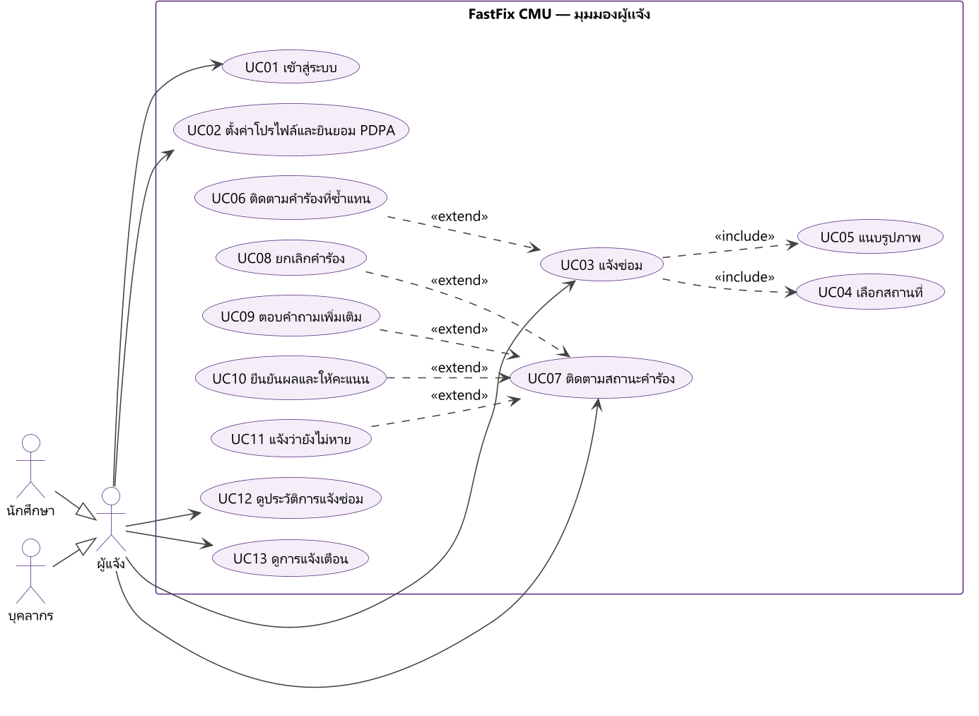
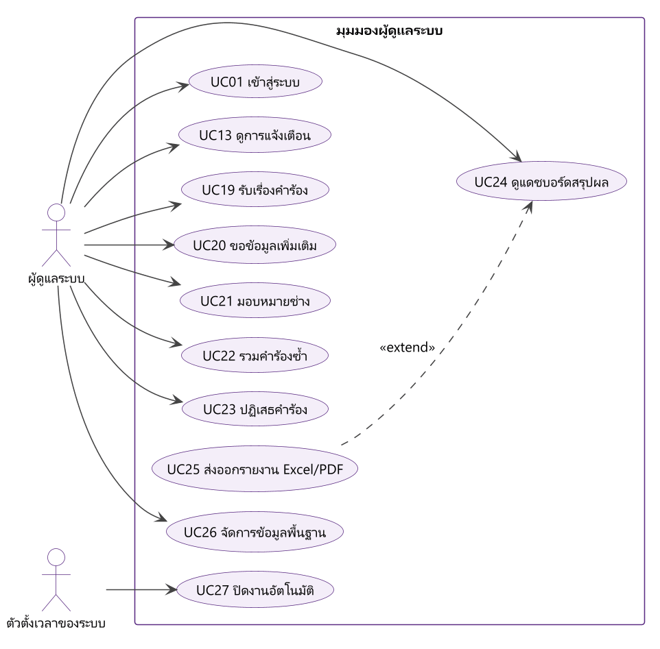
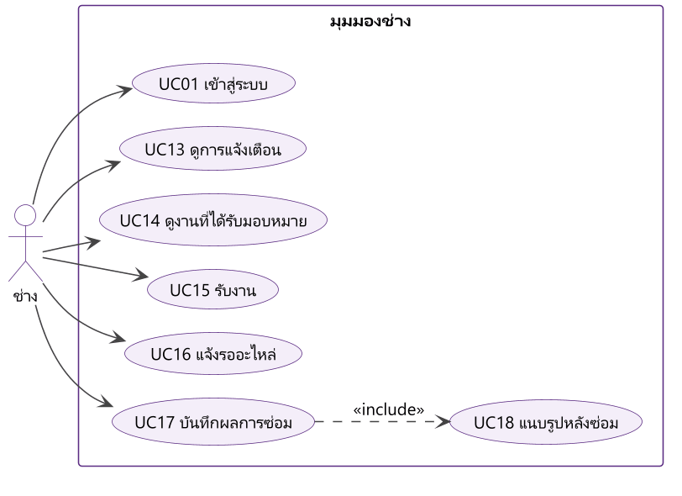
4 · Use Case Diagram
ผู้กระทำ 4 ราย 27 ยูสเคส
แยกแสดงทีละมุมมองให้อ่านได้ชัด แผนภาพฉบับเต็มที่รวมทุกผู้กระทำอยู่ในรายงาน
มุมมองผู้แจ้ง
มุมมองช่าง
มุมมองผู้ดูแลระบบและตัวตั้งเวลา
UC01–UC13
UC14–UC18
UC19–UC27
08
«include» แจ้งซ่อม ต้องเลือกสถานที่และแนบรูป · «extend» ยืนยันผล ต่อยอดจากติดตามสถานะ

Slide 9
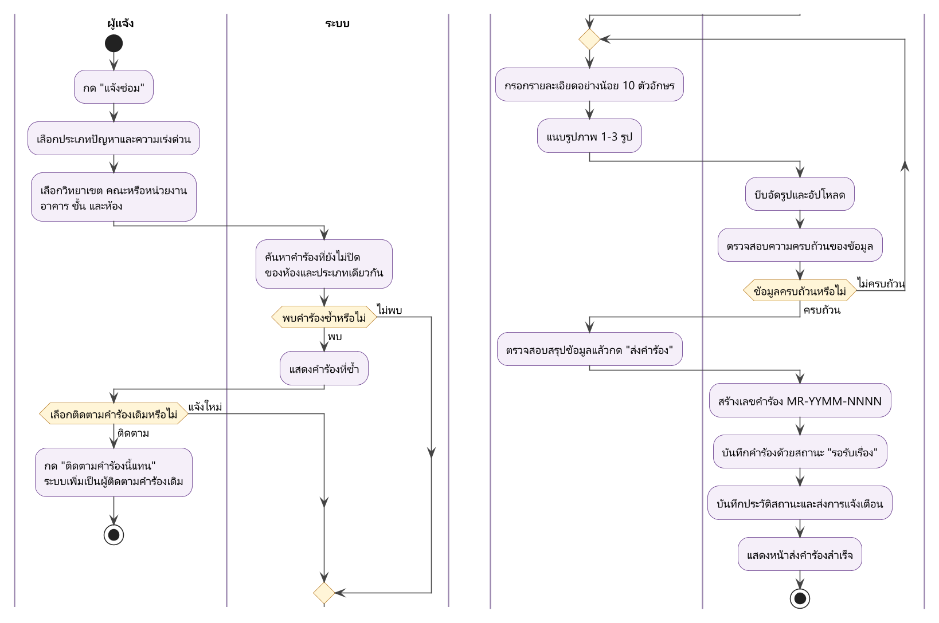
5 · Activity Diagram
ฟังก์ชันหลักที่ 1 · ส่งคำร้องแจ้งซ่อม
ขั้นตอนสำคัญ
1
เลือกประเภทและความเร่งด่วน
2
เลือกวิทยาเขต คณะ อาคาร ชั้น ห้อง
3
ระบบตรวจคำร้องซ้ำ แล้วเลือกติดตามแทน
4
กรอกรายละเอียด แนบรูป 1–3 รูป
5
ยืนยัน แล้วได้เลขคำร้อง MR-YYMM-NNNN
09

Slide 10
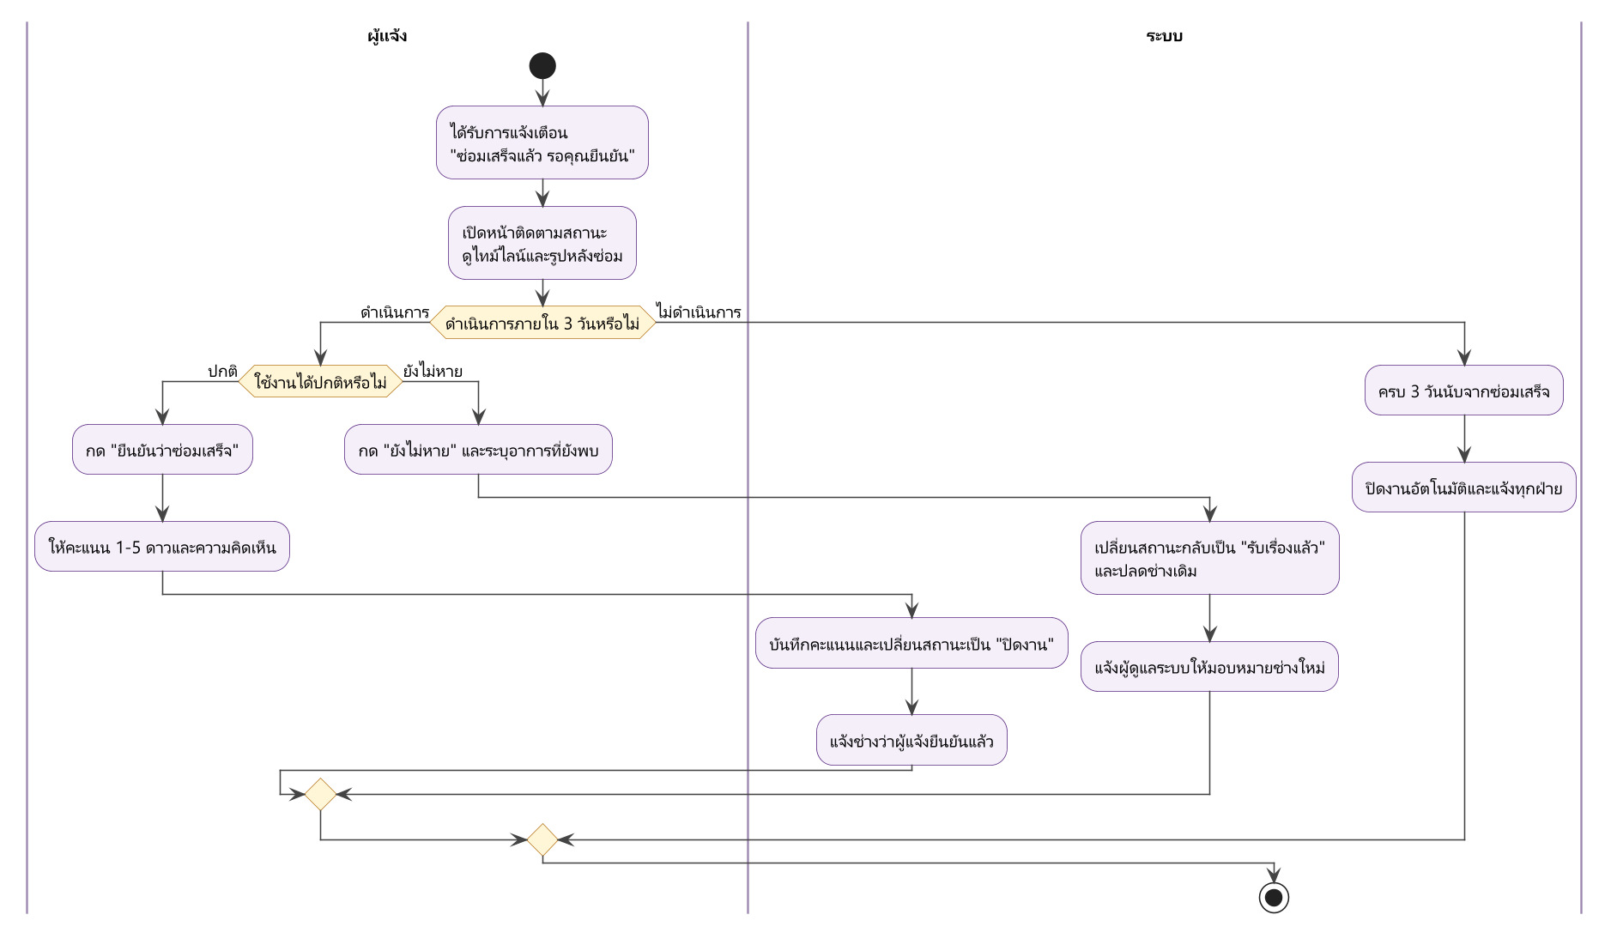
5 · Activity Diagram
ฟังก์ชันหลักที่ 2 · ติดตามสถานะคำร้อง
ขั้นตอนสำคัญ
1
เปิดไทม์ไลน์ดูทุกขั้นตอนและเวลา
2
ยกเลิกคำร้องได้ก่อนช่างรับเรื่อง
3
ตอบคำถามเพิ่มเติมเมื่อแอดมินขอข้อมูล
4
ซ่อมเสร็จ: ยืนยันผลและให้คะแนนดาว
5
ยังไม่หาย: ส่งกลับให้ช่างแก้ไขต่อ
10

Slide 11
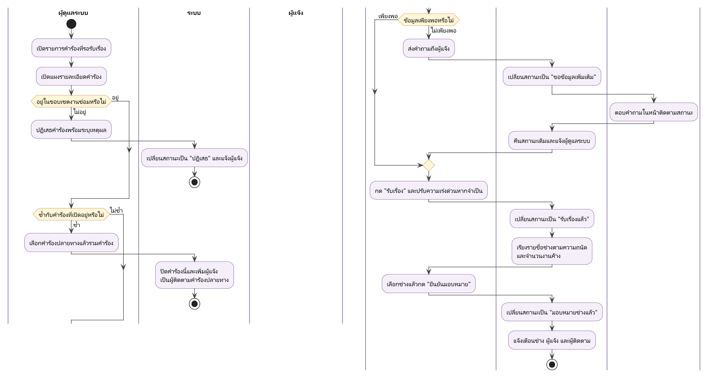
5 · Activity Diagram
ฟังก์ชันหลักที่ 3 · คัดกรองและมอบหมายงาน (ผู้ดูแลระบบ)
ขั้นตอนสำคัญ
1
รับเรื่องคำร้องที่เข้ามาใหม่
2
ขอข้อมูลเพิ่มเติมเมื่อรายละเอียดไม่พอ
3
รวมคำร้องซ้ำ หรือปฏิเสธพร้อมเหตุผล
4
มอบหมายช่างตามความถนัดและงานค้าง
5
ปรับระดับความเร่งด่วนได้ตลอดเวลา
11

Slide 12
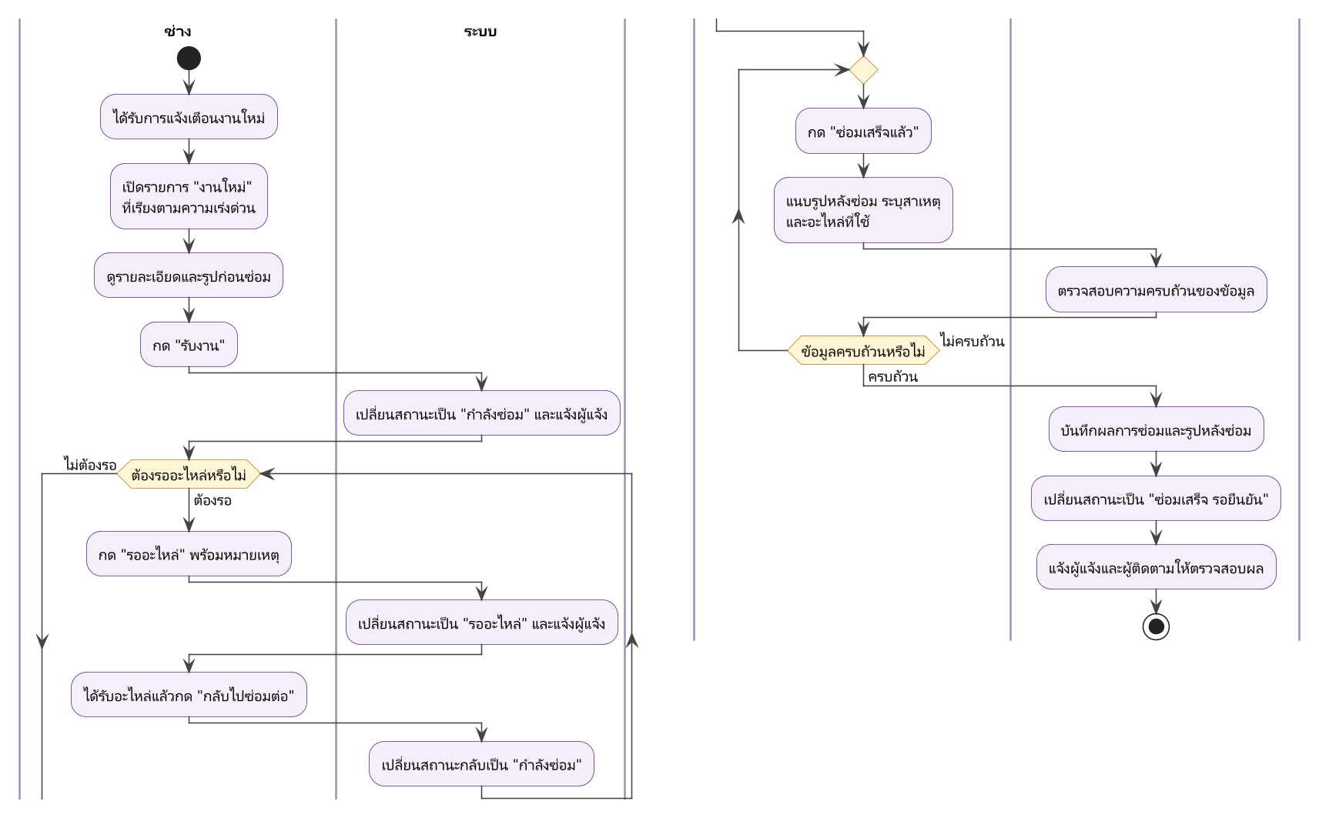
5 · Activity Diagram
ฟังก์ชันหลักที่ 3 · ดูงานและอัปเดตสถานะ (ช่าง)
ขั้นตอนสำคัญ
1
ดูรายการงานเรียงตามความเร่งด่วน
2
กดรับงาน สถานะเปลี่ยนเป็นกำลังซ่อม
3
แจ้งรออะไหล่พร้อมเหตุผล
4
บันทึกผล แนบรูปหลังซ่อมและสาเหตุ
5
โทรหาผู้แจ้งได้จากหน้ารายละเอียดงาน
12

Slide 13
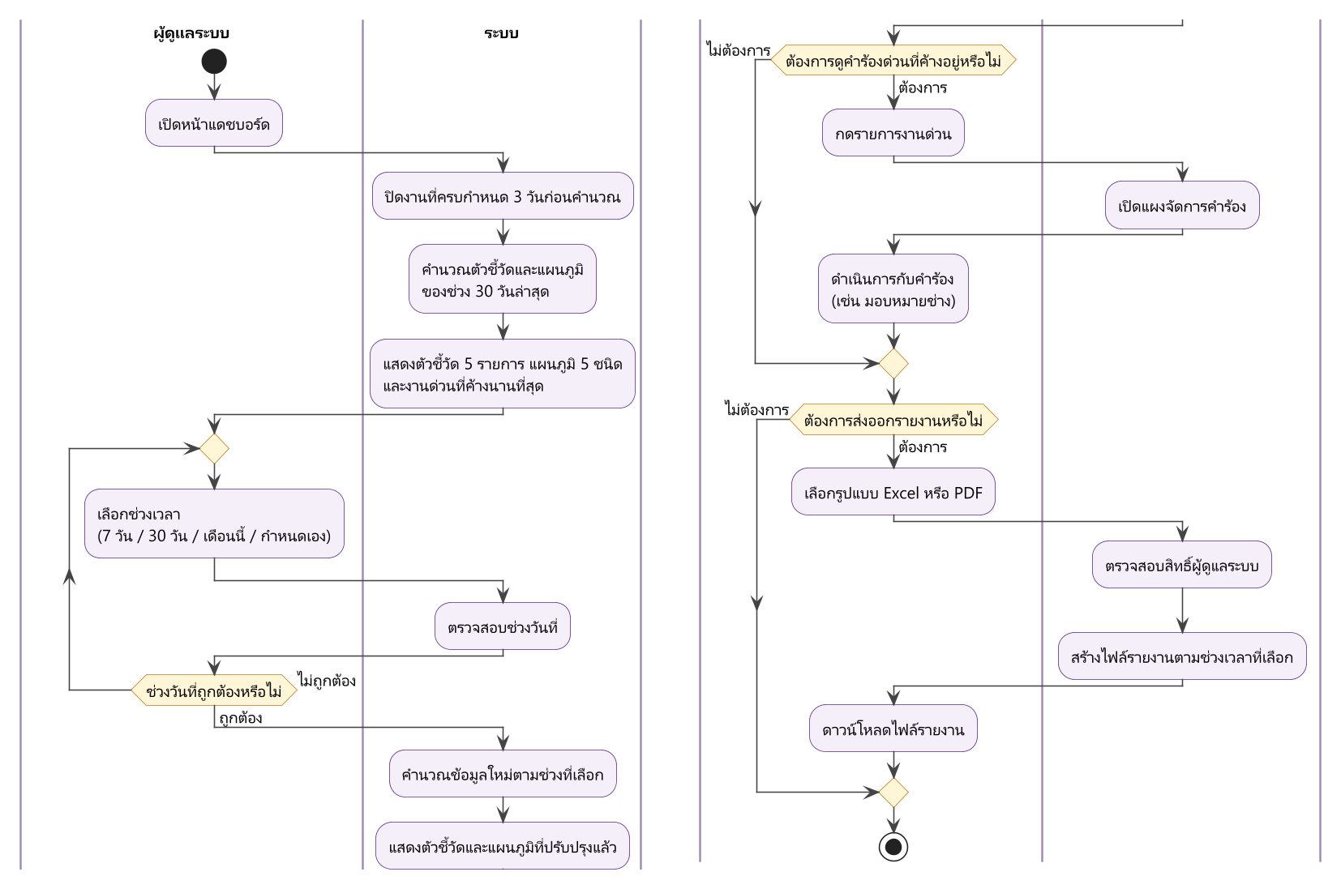
5 · Activity Diagram
ฟังก์ชันเพิ่มเติม · แดชบอร์ดผู้ดูแลระบบ
ขั้นตอนสำคัญ
1
เลือกช่วงเวลา 7 วัน 30 วัน เดือนนี้ หรือกำหนดเอง
2
ตัวชี้วัด 5 ตัว สรุปภาพรวมงานซ่อม
3
กราฟวิเคราะห์ 5 ด้าน จากข้อมูลจริง
4
ตารางงานด่วนค้างนาน กดเข้าจัดการต่อได้
5
ส่งออกรายงาน Excel หรือ PDF ภาษาไทย
13

Slide 14
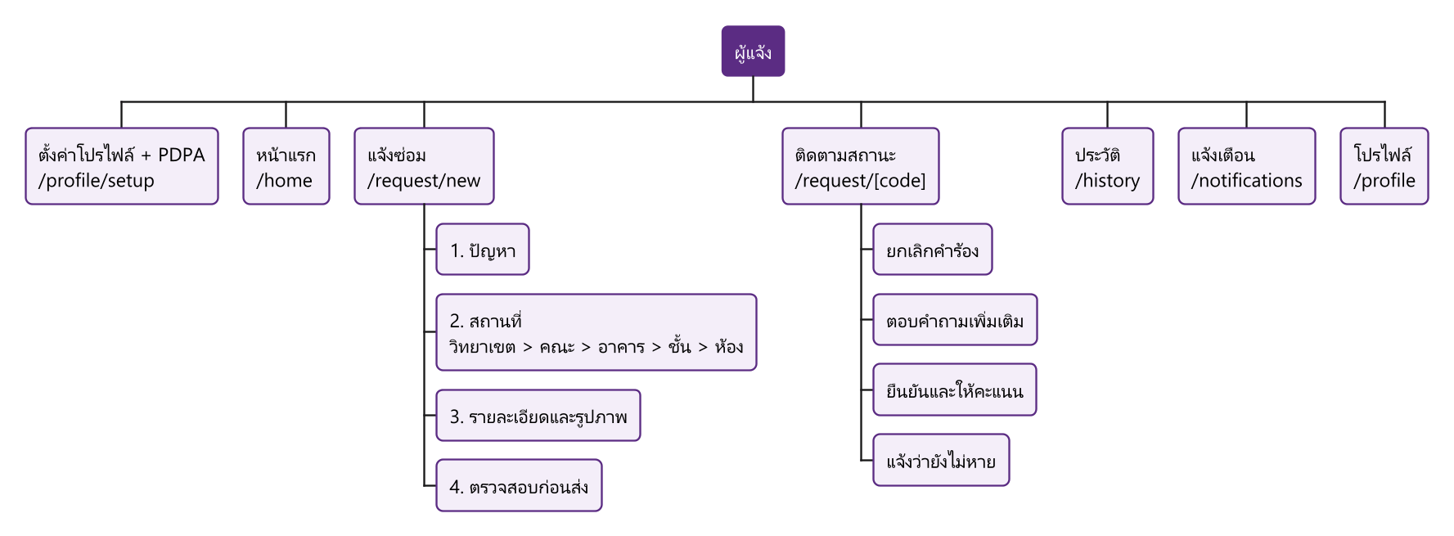
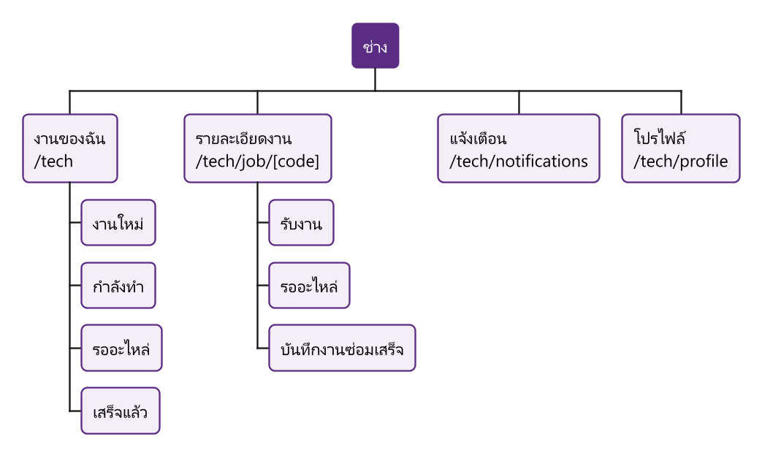
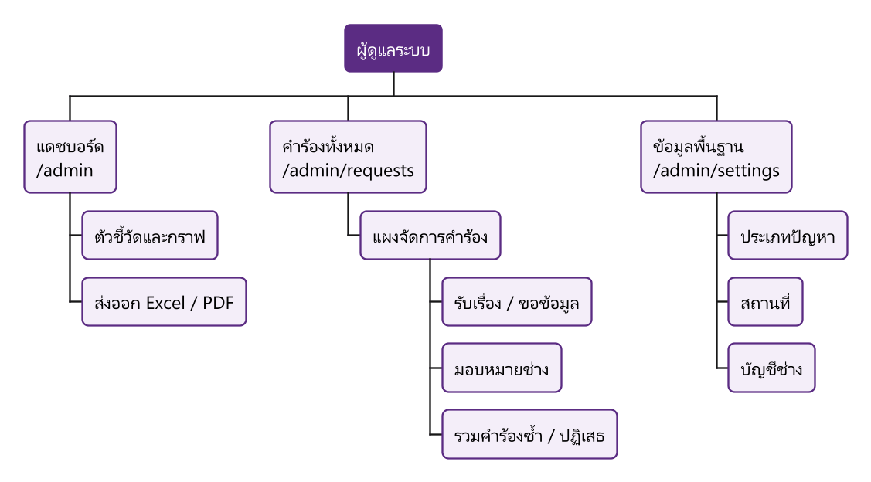
6 · Information Architecture
โครงสร้างหน้าจอ แยกตามบทบาท
ทุกบทบาทเริ่มที่หน้าเข้าสู่ระบบเดียวกัน แล้วเข้าสู่พื้นที่ของตนเอง (/login › /home · /tech · /admin)
ผู้แจ้ง
9 หน้าจอหลัก
ช่าง
ผู้ดูแลระบบ
4 หน้าจอหลัก
3 หน้าจอหลัก
14

Slide 15
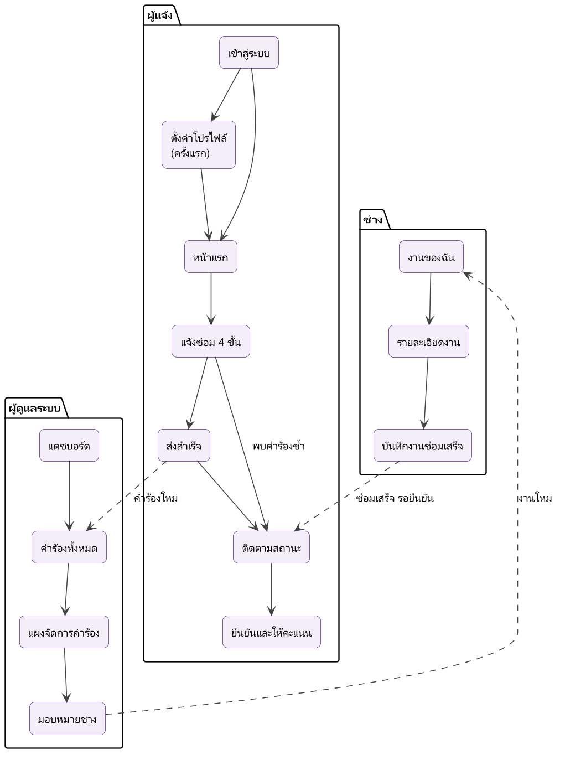
6 · User Flows
เส้นทางการใช้งาน ของทั้ง 3 บทบาท
ผู้แจ้ง
เข้าสู่ระบบ › หน้าแรก › แจ้งซ่อม 4 ขั้นตอน › เจอคำร้องซ้ำให้กดติดตามแทน › ติดตามสถานะ › ยืนยันผลและให้คะแนน
ช่าง
เข้าสู่ระบบ › งานของฉัน (เรียงตามความเร่งด่วน) › รายละเอียดงาน › รับงาน › รออะไหล่ › บันทึกซ่อมเสร็จพร้อมรูป
ผู้ดูแลระบบ
เข้าสู่ระบบ › แดชบอร์ด › คำร้องทั้งหมด › แผงจัดการ (รับเรื่อง มอบหมาย รวมซ้ำ) › ส่งออกรายงาน
ทุกเส้นทางจบที่สถานะปิดงาน และระบบปิดงานอัตโนมัติให้เมื่อครบ 3 วันหลังซ่อมเสร็จ
15

Slide 16
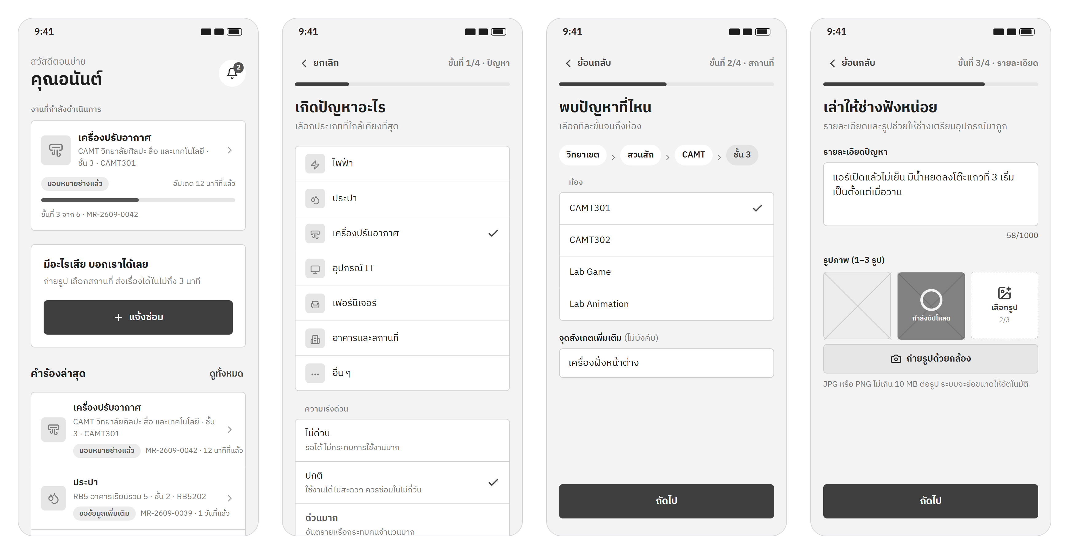
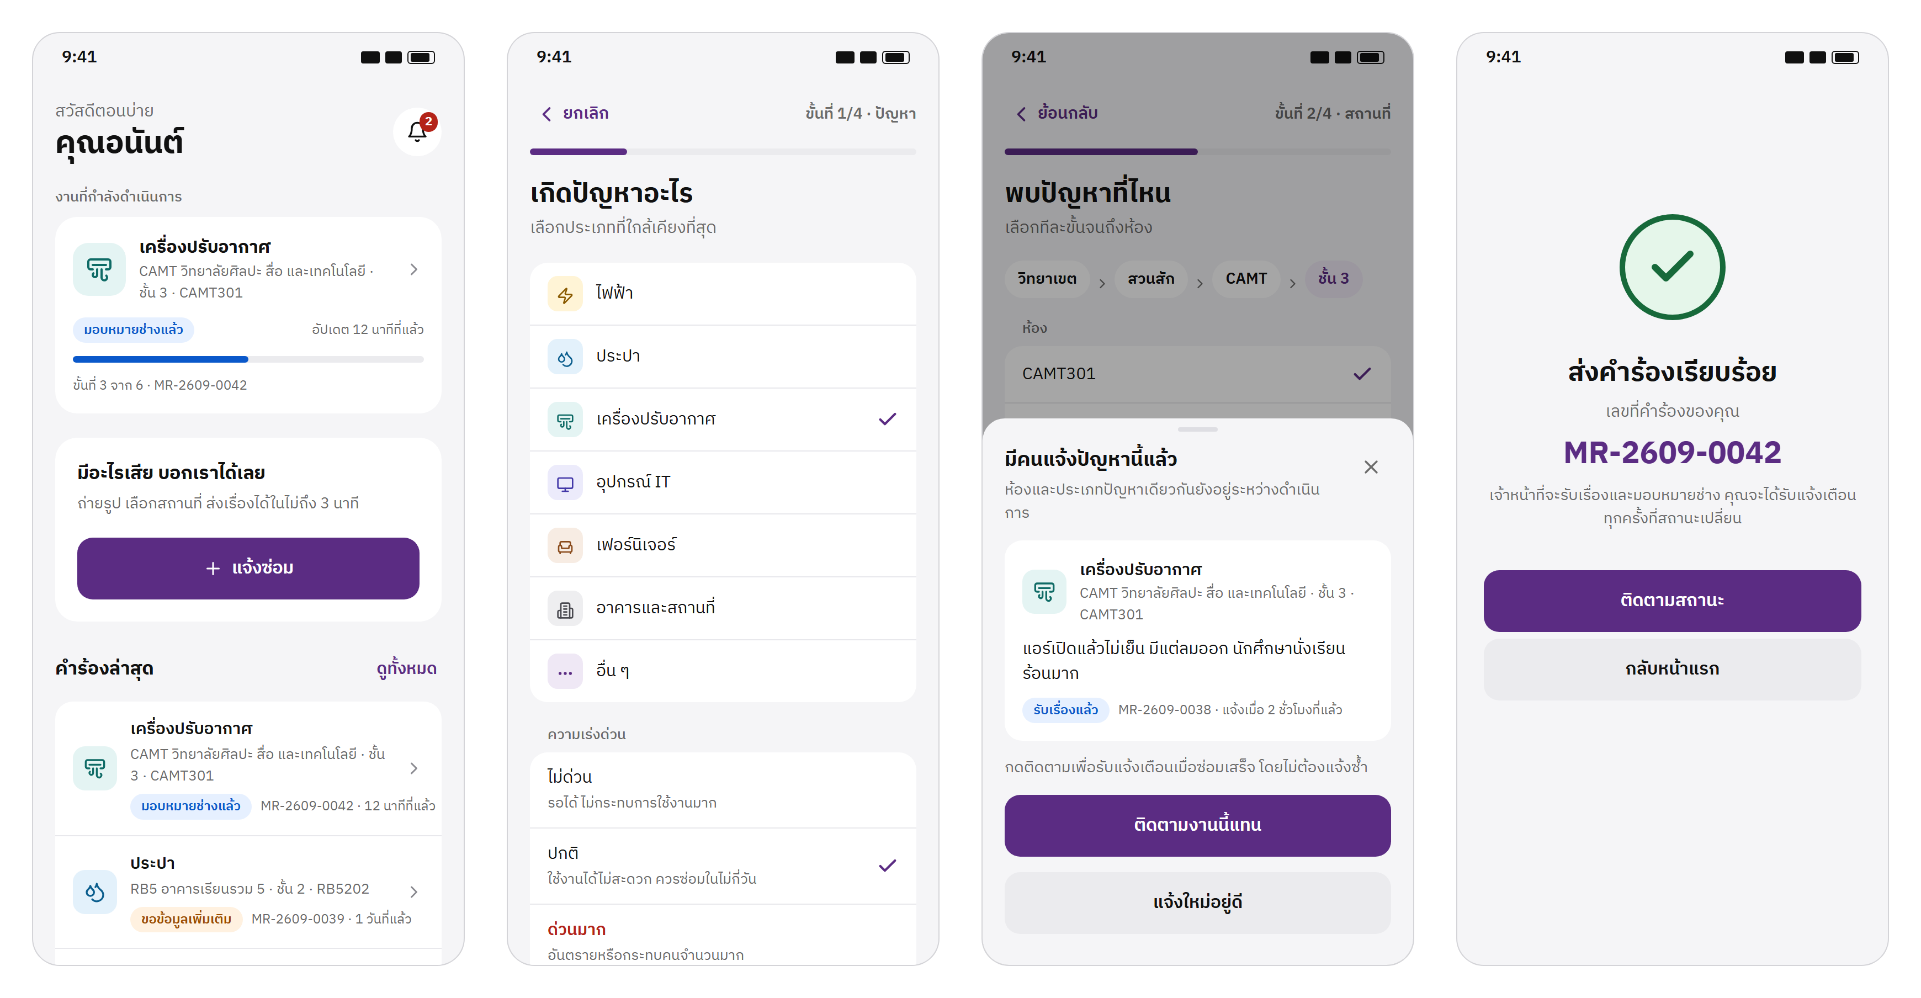
7 · Wireframes และ Prototype
จากไวร์เฟรม สู่หน้าจอจริงของผู้แจ้ง
Wireframe
หน้าจอจริง · แจ้งซ่อม 4 ขั้นตอน และตรวจพบคำร้องซ้ำ
ไวร์เฟรมวางโครงและลำดับข้อมูลก่อน แล้วจึงลงสี ไอคอน และสถานะจริง โดยคงโครงเดิมไว้ทั้งหมด
16

Slide 17
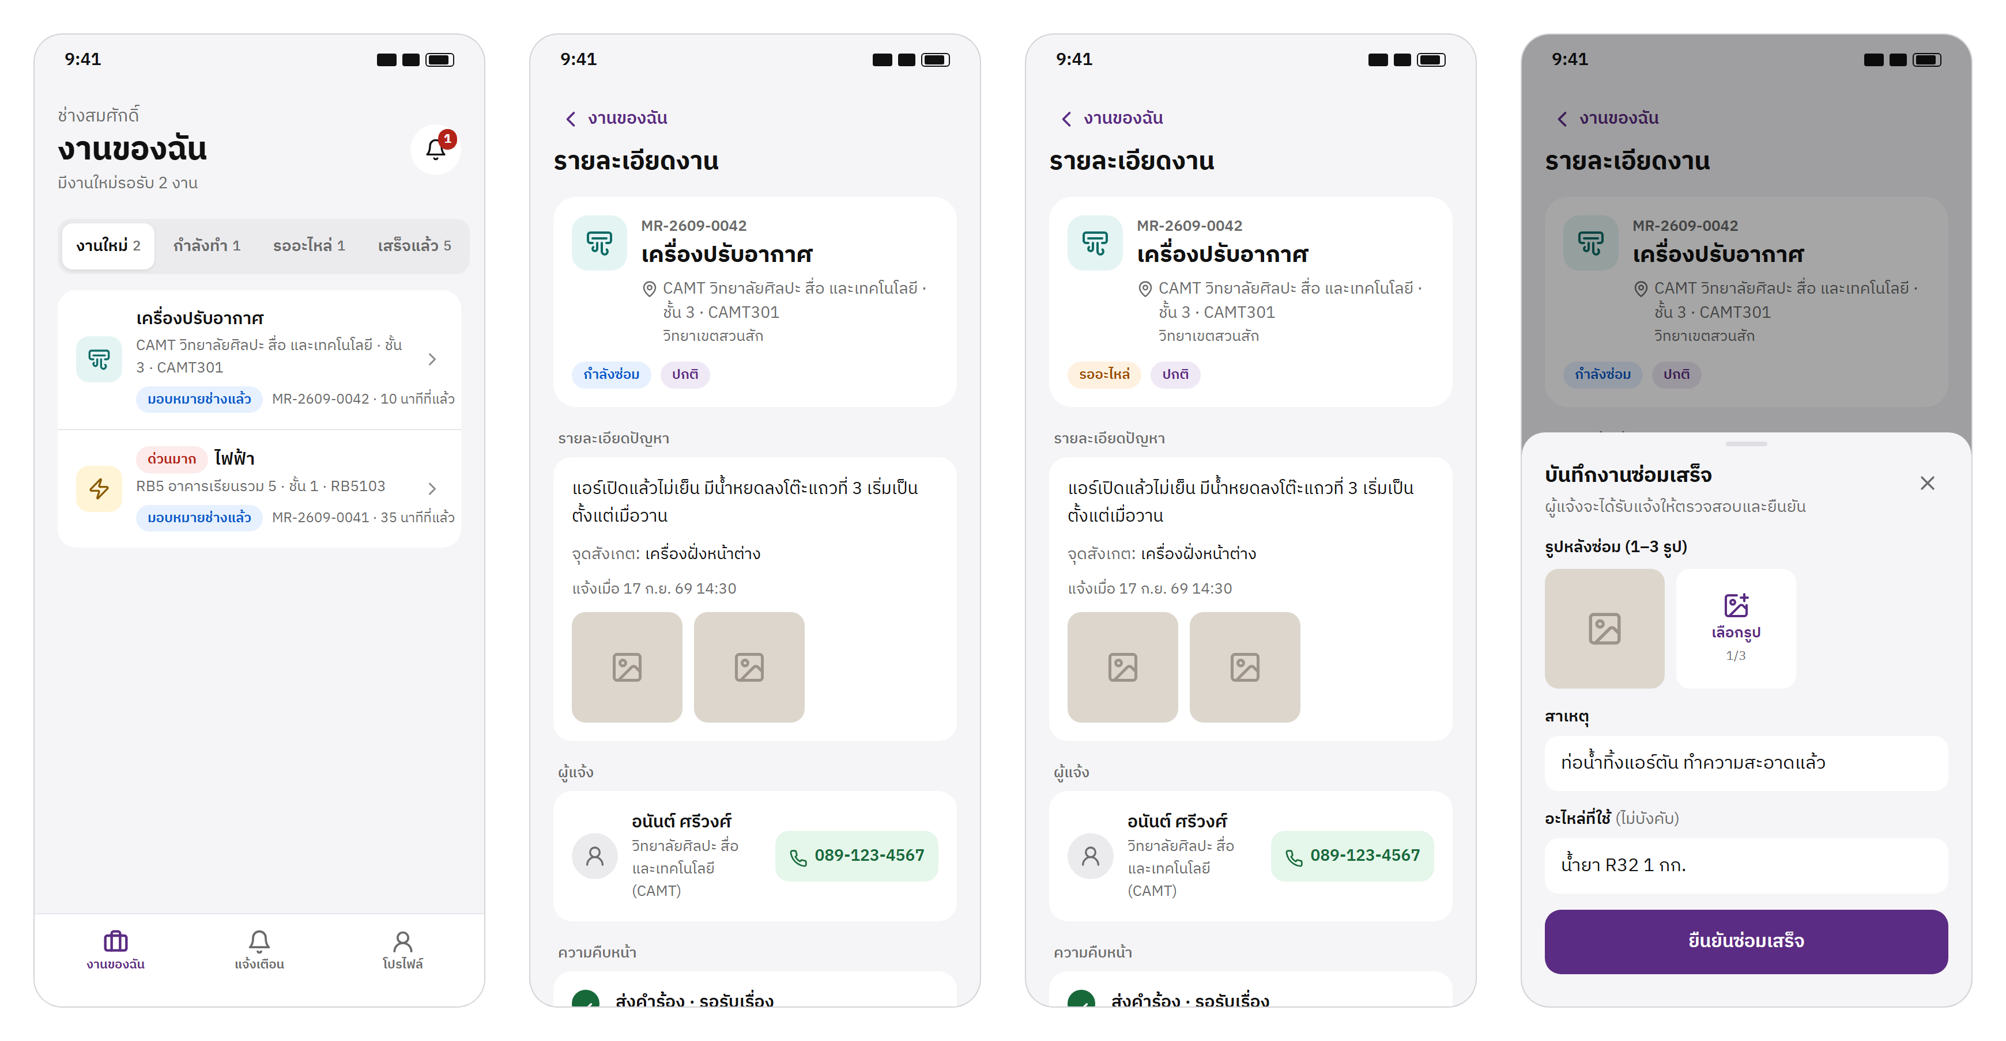
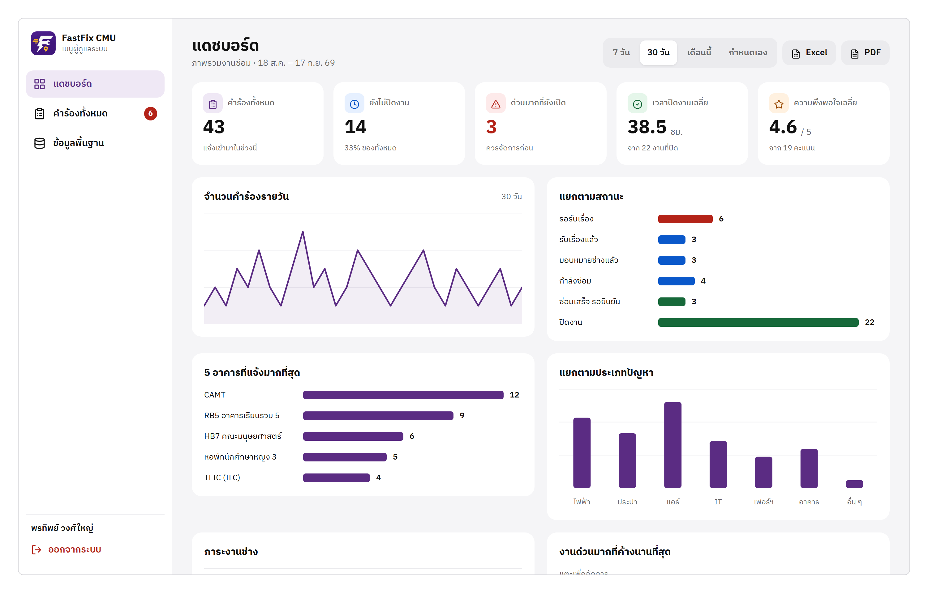
7 · Wireframes และ Prototype
ต้นแบบที่กดใช้งานได้จริง ทั้ง 3 บทบาท
ช่าง · รายการงานและการอัปเดตสถานะ
ผู้ดูแลระบบ · แดชบอร์ดและการมอบหมายช่าง
ต้นแบบใช้งานได้จริงบนเว็บ
ครอบคลุมทุกฟังก์ชันที่ออกแบบไว้ · ใช้ได้ทั้งมือถือและเดสก์ท็อป · ข้อมูลสถานที่จริง 3 วิทยาเขต
https://fastfix-cmu.vercel.app
17

Slide 18
สรุป
FastFix CMU พร้อมใช้งานจริง
3
27
4
157
ฟังก์ชันหลัก + 1 ฟังก์ชันเพิ่มเติม
ยูสเคส จาก 4 ผู้กระทำ
Sprint ตามกระบวนการ Agile
อาคารจริง 965 ห้อง ใน 3 วิทยาเขต
ขอบคุณครับ/ค่ะ
ส่งมอบครบตามเกณฑ์
ยินดีตอบคำถาม · https://fastfix-cmu.vercel.app
✓
รายงานฉบับเต็ม (PDF) และสไลด์นำเสนอ
✓
ยูสเคส · แอกทิวิตี · IA · ผังการใช้งาน
ตรีรัตน์ จอมพันธ์ 682110032
พจณิชา ทองย้อย 682110061
✓
ไวร์เฟรมและต้นแบบที่กดใช้งานได้จริง
ภานิชา ศรีกระจ่าง 682110073
สุภาวิกา นันทสุวรรณ 682110095
18

